Slide 1
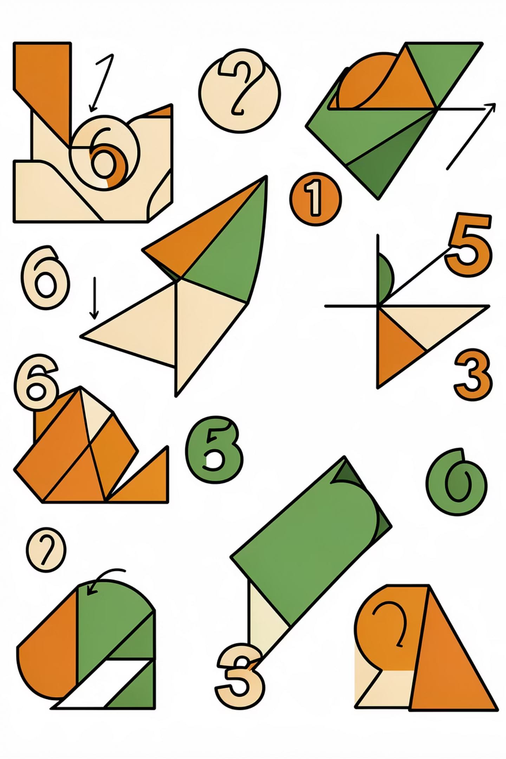
Propriedades da Multiplicação
Estratégias para calcular rápido (sem suar!)

Slide 2
O Problema Provocador
A conta: 4 × 17 × 25
✅ Lado B (Esperto)
❌ Lado A (Difícil)
4 × 25 = 100
4 × 17 = 68
e depois 100 × 17 = 1.700!
e depois 68 × 25?
Genial! 🎯
Ufa... trabalhoso!
A propriedade associativa nos permite mudar a ordem e facilitar a vida!

Slide 3


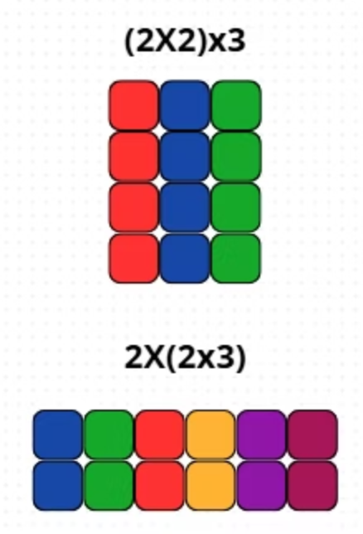
Propriedade Associativa
Agrupar de forma esperta
Calcule em etapas
Escolha a ordem que resulta em números redondos (10, 100, 1000...)
Você pode mudar a ordem dos fatores para facilitar o cálculo
O resultado é o mesmo
Não importa como agrupe, o produto final não muda!
Retângulo (2 × 2) × 3 = Retângulo 2 × (2 × 3)

Slide 4

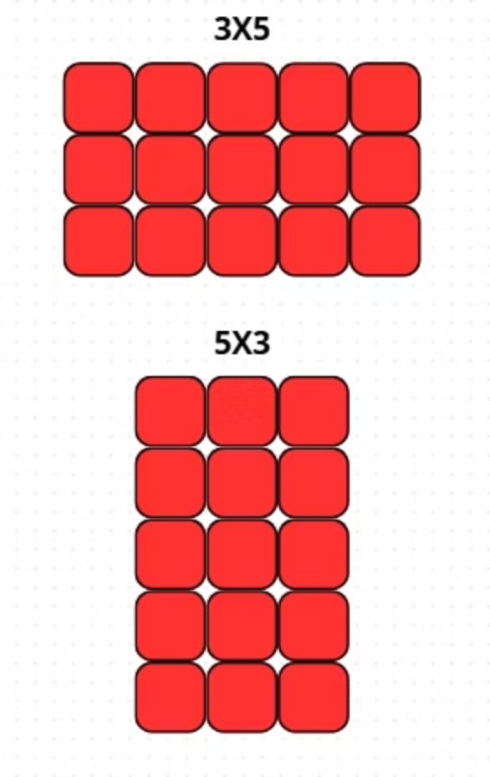

Propriedade Comutativa
A ordem dos fatores não altera o produto
Retângulo 3 × 5
Retângulo 5 × 3
3 linhas e 5 colunas
5 linhas e 3 colunas
Resultado: 15 pinos
Resultado: 15 pinos
💡 Dica: Girar a forma não muda o tamanho! Você pode multiplicar na ordem que for mais fácil.

Slide 5
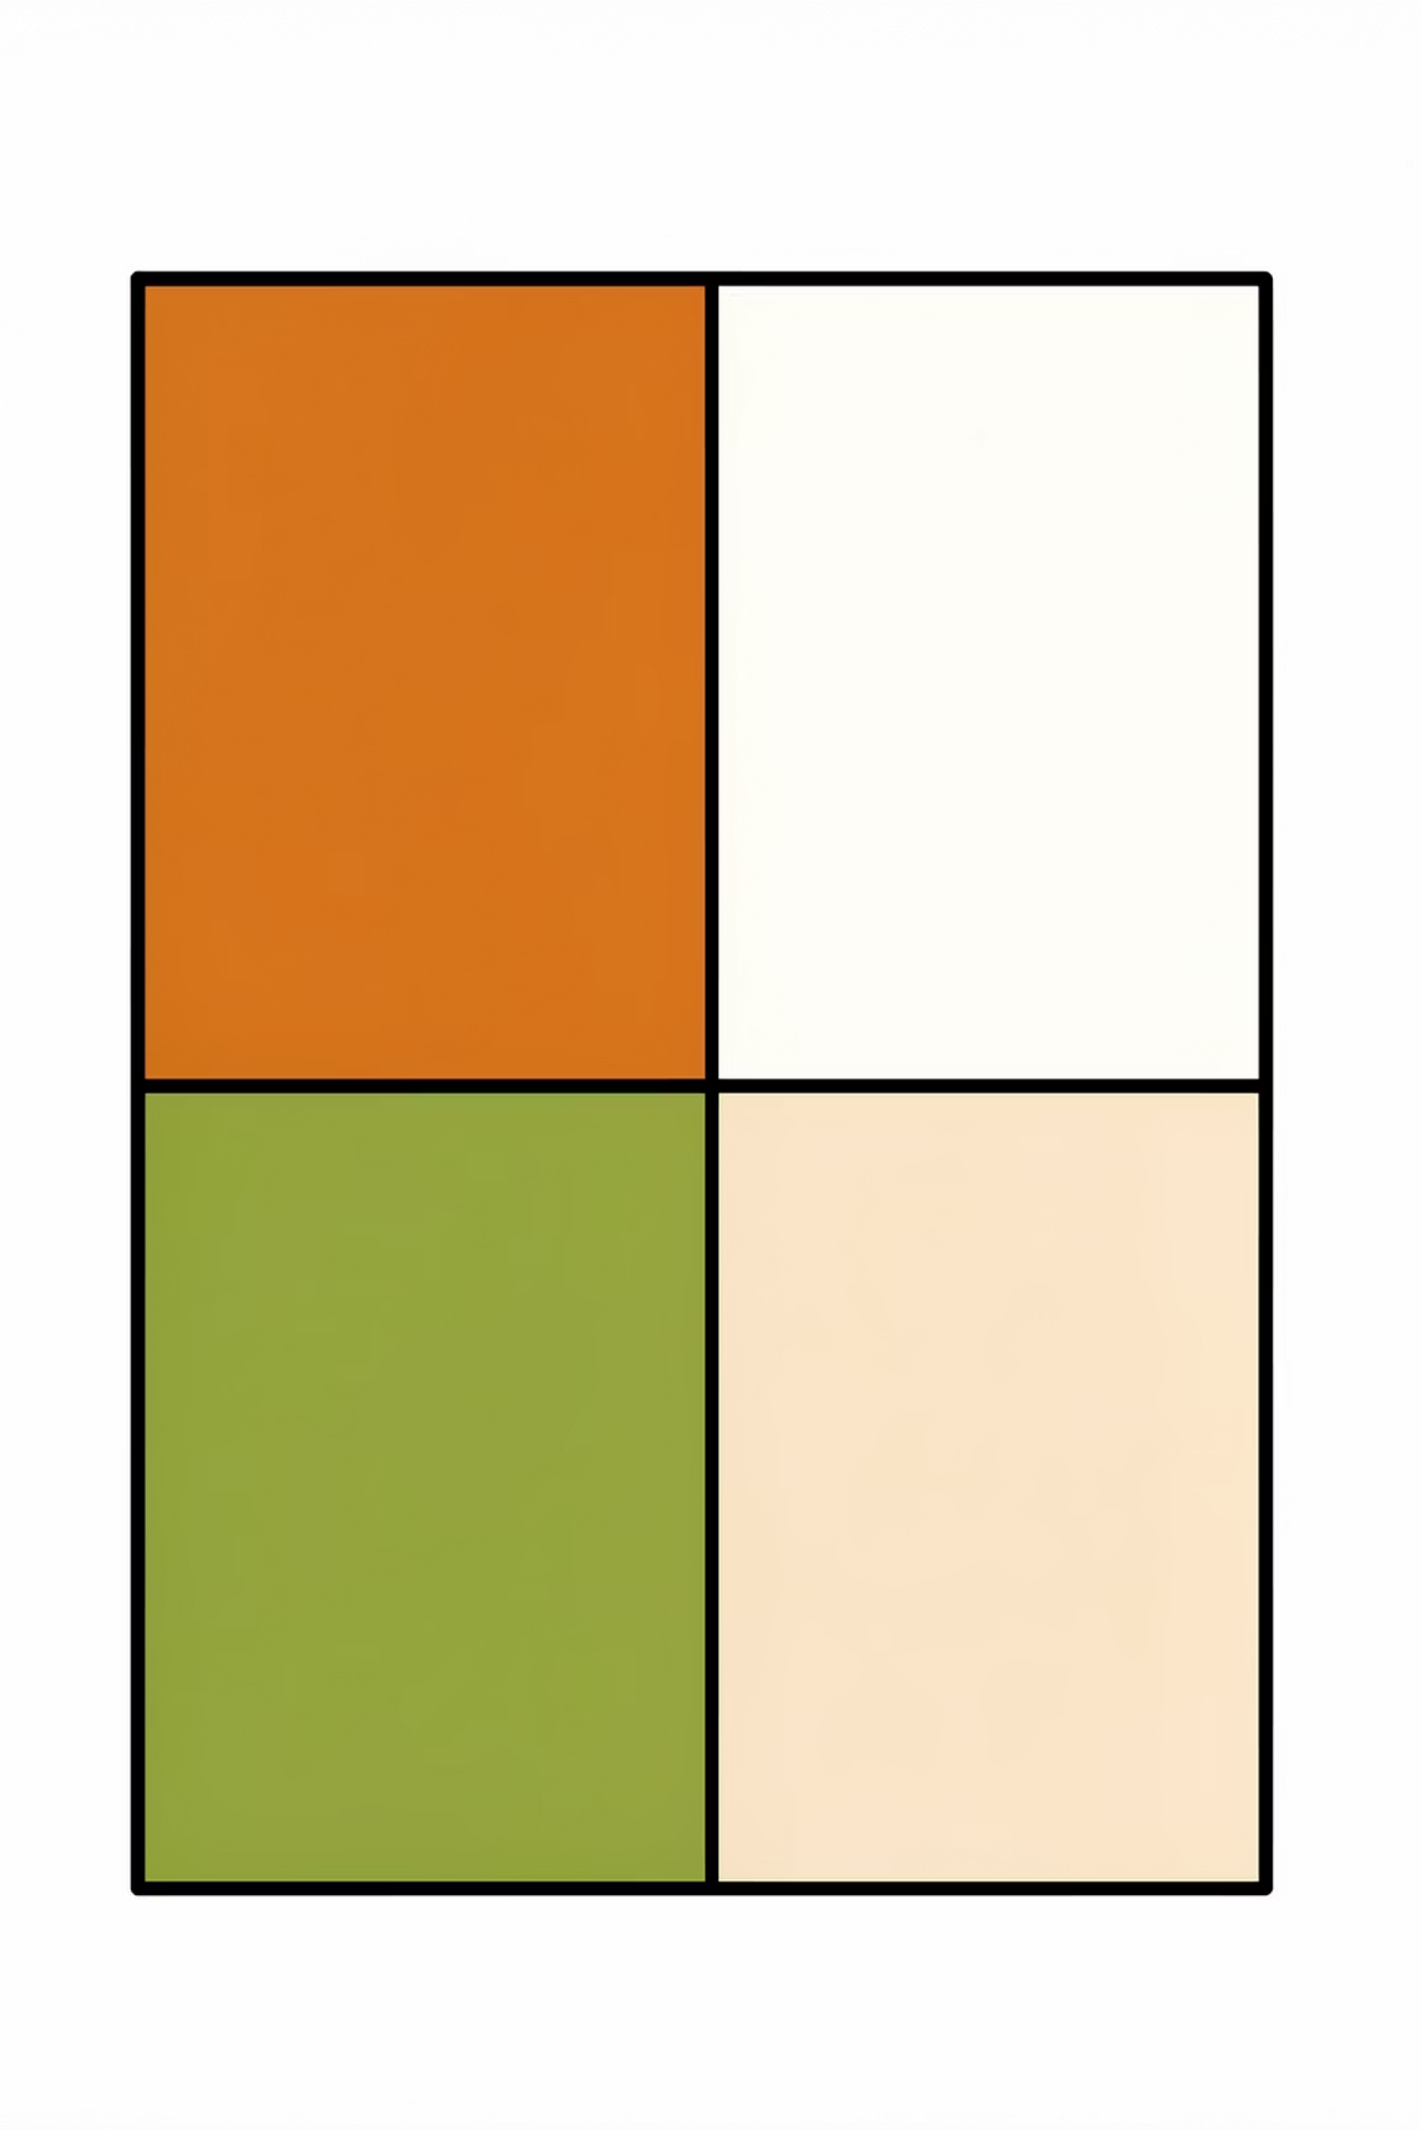
Propriedade Distributiva
A "Arma Secreta" para cálculo mental
01
02
Quebrar o número
Multiplicar separadamente
Divida um número grande em partes menores
Calcule cada parte individualmente
03
Somar os resultados
Combine todas as partes para o total
Princípio: Dividir para conquistar! 🎯

Slide 6


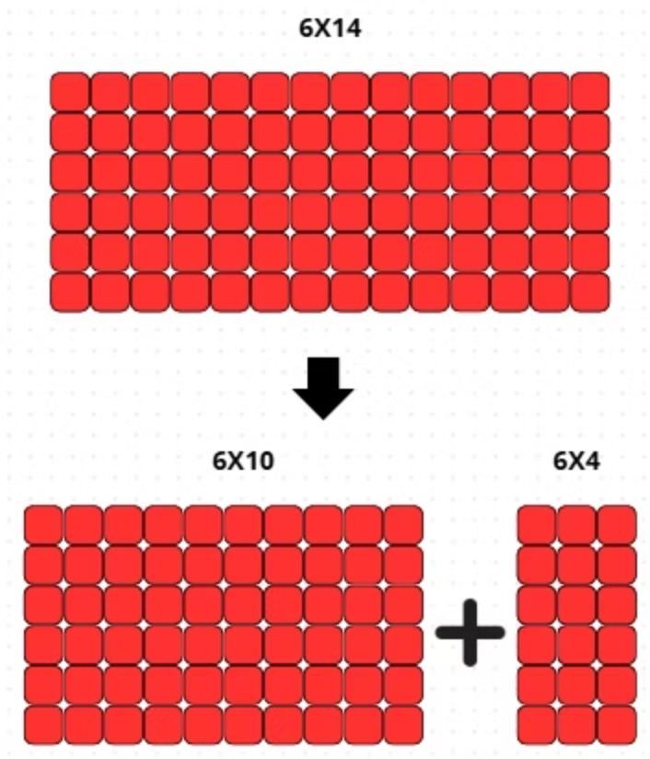
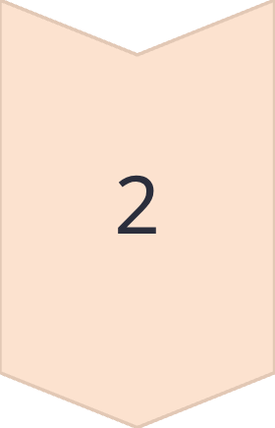
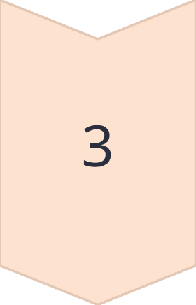
Distributiva na Prática
Calcule: 6 × 14
Quebre o 14
14 = 10 + 4
Multiplicar partes
6 × 10 = 60
6 × 4 = 24
Somar
60 + 24
= 84
Veja como fica fácil quando você quebra o problema em pedaços menores!

Slide 7
Três Propriedades, Três Superpoderes
Associativa
Comutativa
Distributiva
Agrupar de forma esperta
Girar não muda nada
Quebrar para vencer
Mude a ordem para facilitar o cálculo. Agrupe os números que resultam em valores redondos!
A ordem dos fatores não altera o produto. Use a ordem que for mais fácil de calcular!
Divida números grandes em partes menores. Calcule cada parte e some os resultados!

Slide 8

Desafio Final
Agora é sua vez!
Calcule mentalmente: 5 × 18
Dica: Use a distributiva!
5 × 18 = 5 × (10 + 8)
5 × 10 + 5 × 8
= ? + ?
Passo 1
Passo 2
Resultado
5 × 10 = 50
5 × 8 = 40
50 + 40 = 90

Slide 9
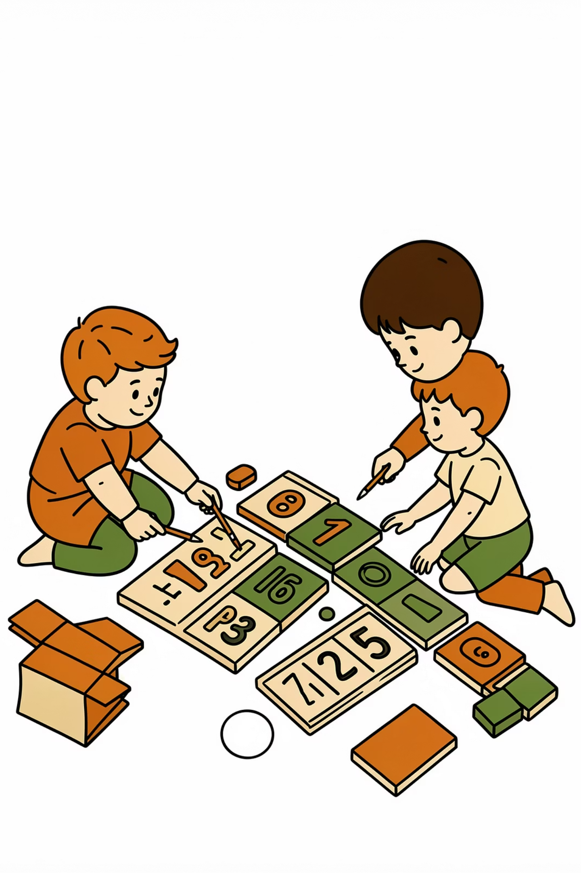

Pratique Mais!
Seu Caderno
Com um Amigo
Crie 3 exemplos usando cada propriedade
Explique as propriedades em suas próprias palavras
Desafio Extra
Calcule 4 × 23 usando distributiva mentalmente!
🎯 Lembre-se: Estas propriedades são ferramentas que tornam a matemática mais fácil e divertida!

Slide 10

Você Agora é um Mestre da Multiplicação!
Associativa: Agrupe esperto
Mude a ordem para facilitar
Comutativa: Gire livre
A ordem não muda o resultado
Distributiva: Quebre e vença
Divida em partes menores
Continue praticando e calcule como um campeão! 🏆

